Slide 1
Дидактические игры в средней группе по развитию речи с использованием двустороннего коврика «Хочу всё знать»
Автор: Абызгареева Ф.М.

Slide 2
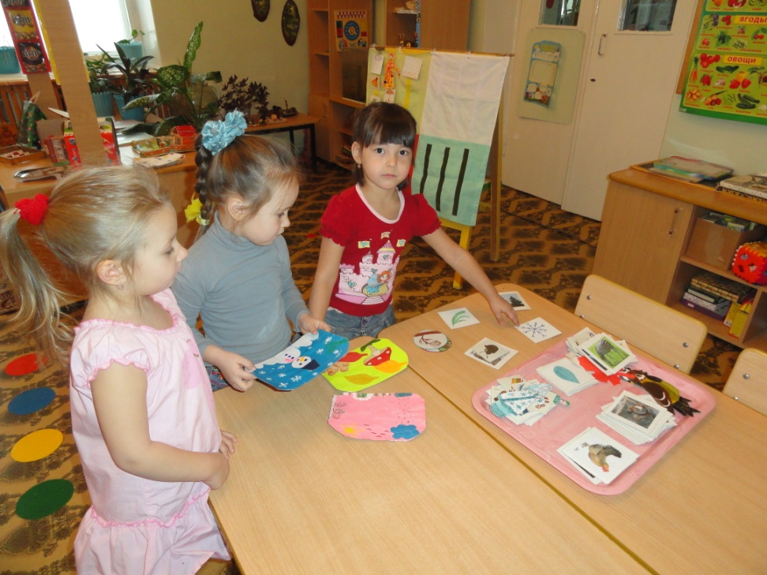
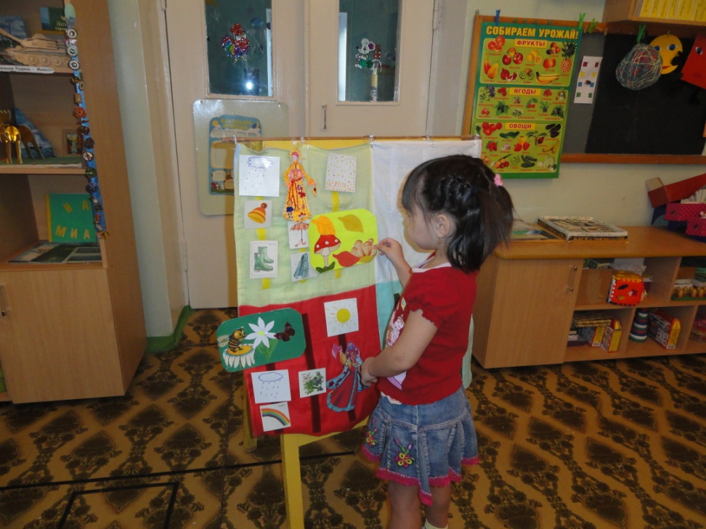
Тема: «Времена года»
«Подбери признак»
«Когда это бывает»

Slide 3
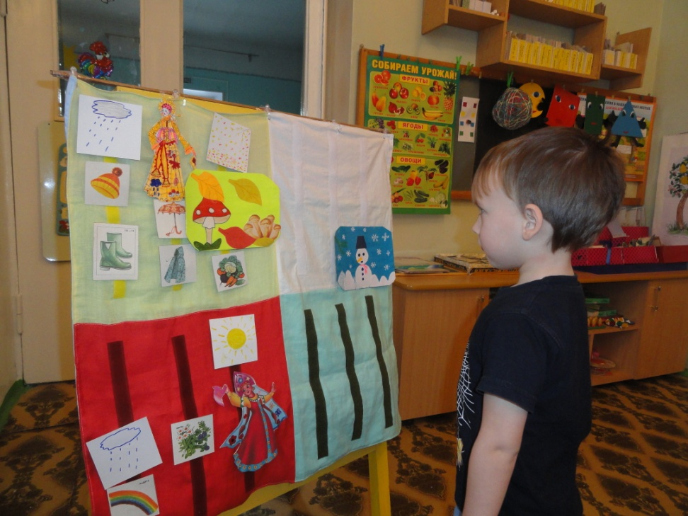
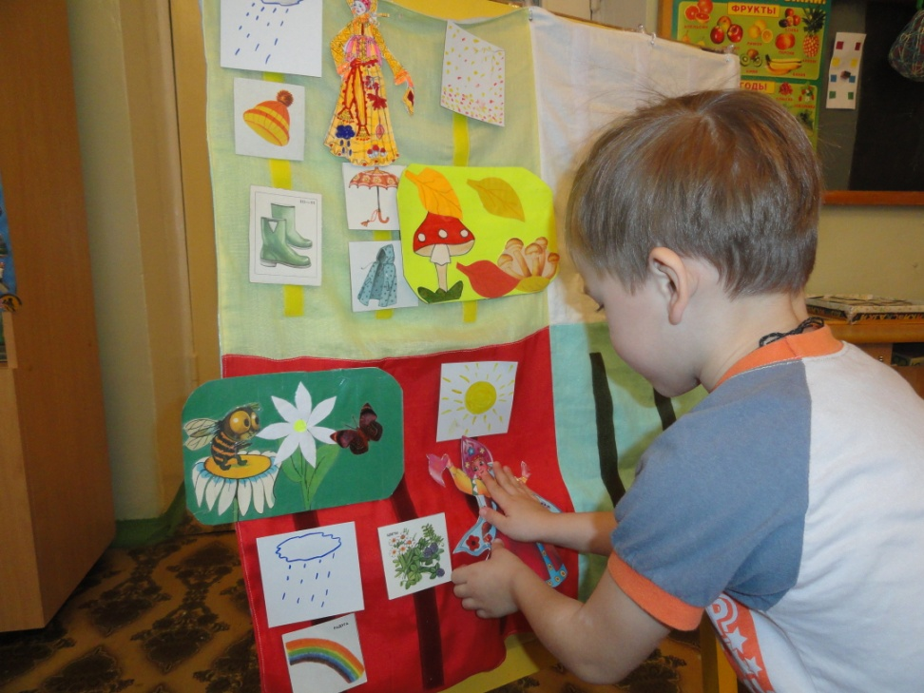
Тема: «Природа»
«Угадай, какое время года?»
«Что лишнее?»

Slide 4
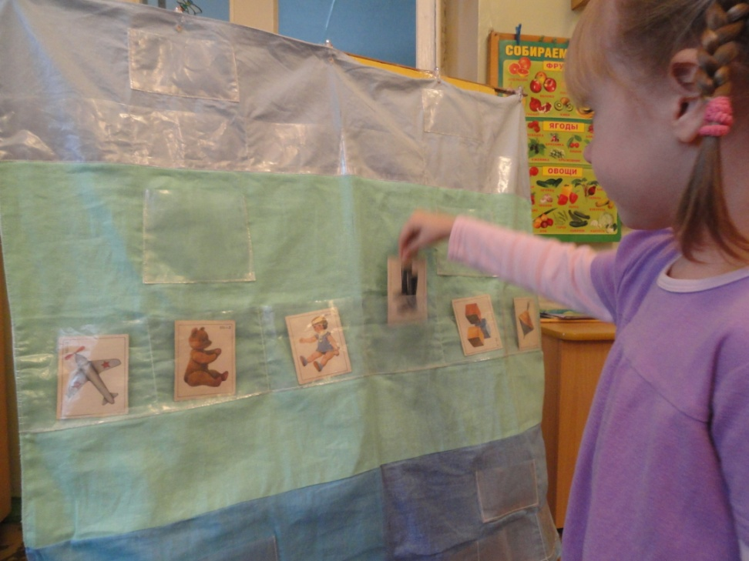
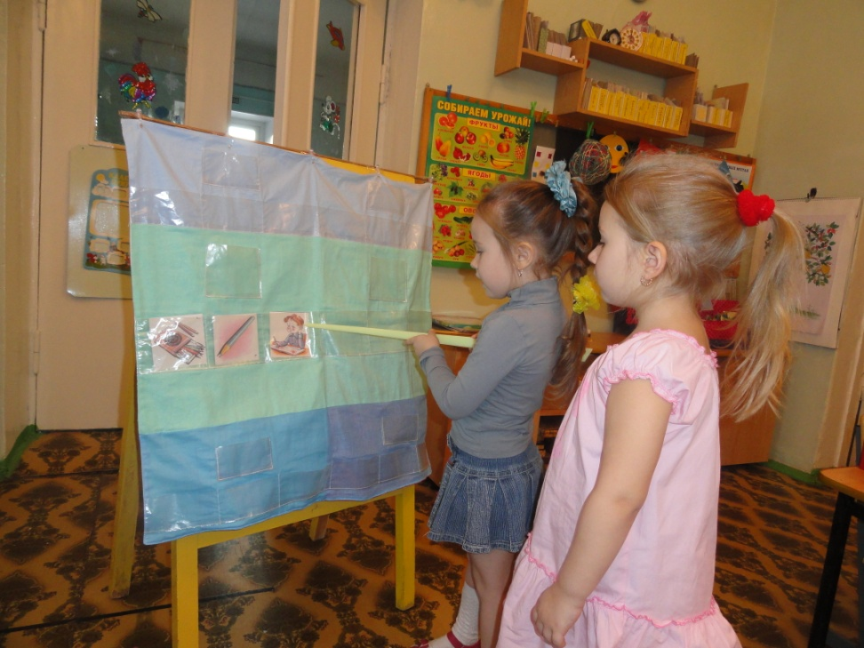
Тема: «Магазин игрушек»
«Что подарить Наташе?»
«Выбери игрушку»

Slide 5
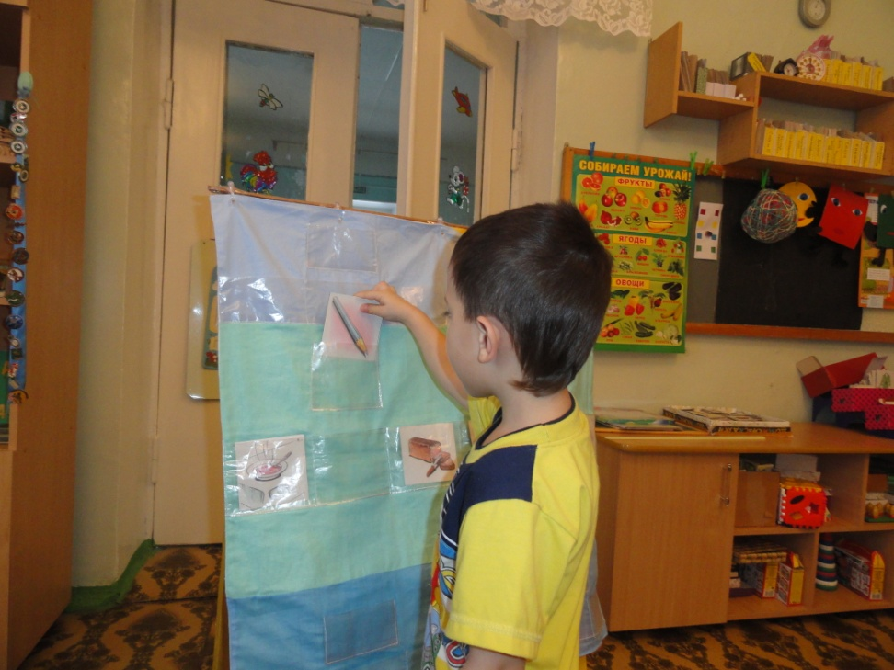
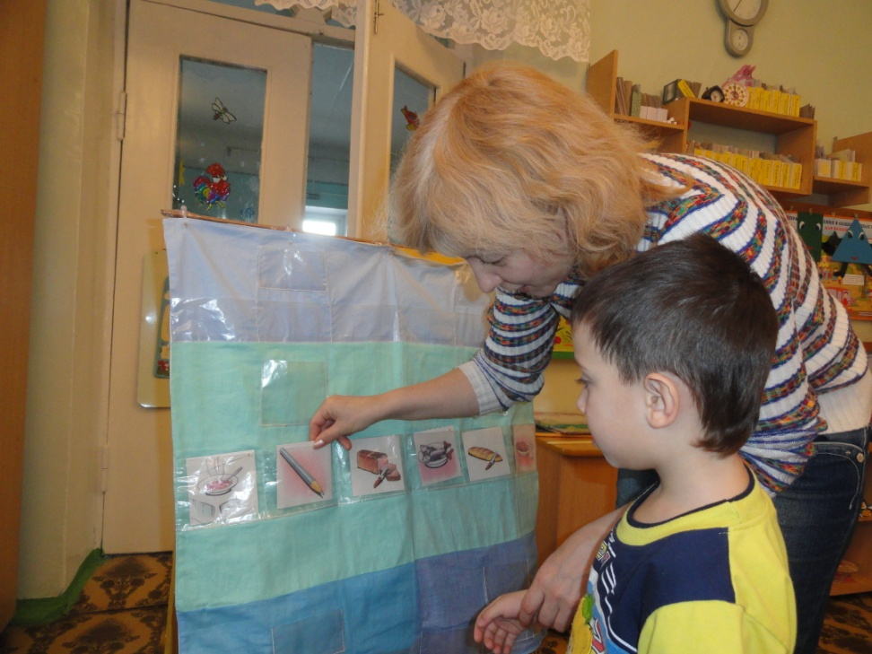
Тема: «Продукты»
«Магазин»
«Съедобное, несъедобное»

Slide 6
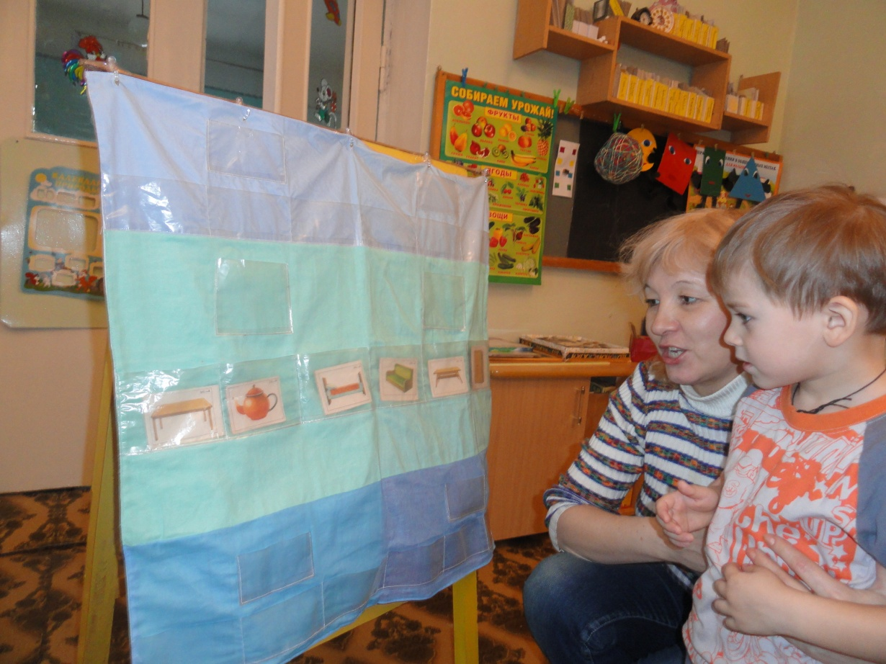
Тема: «Мебель»
«Что лишнее?»

